Slide 1
第14章 B
设计

Slide 2
14.8 面向对象设计：MSG基金实例研究
步骤 1. 完成类图
MSG基金实例研究的最终类图如下
  Date Class 表示需要c++实现
  Java 具有内嵌类来处理日期

Slide 3
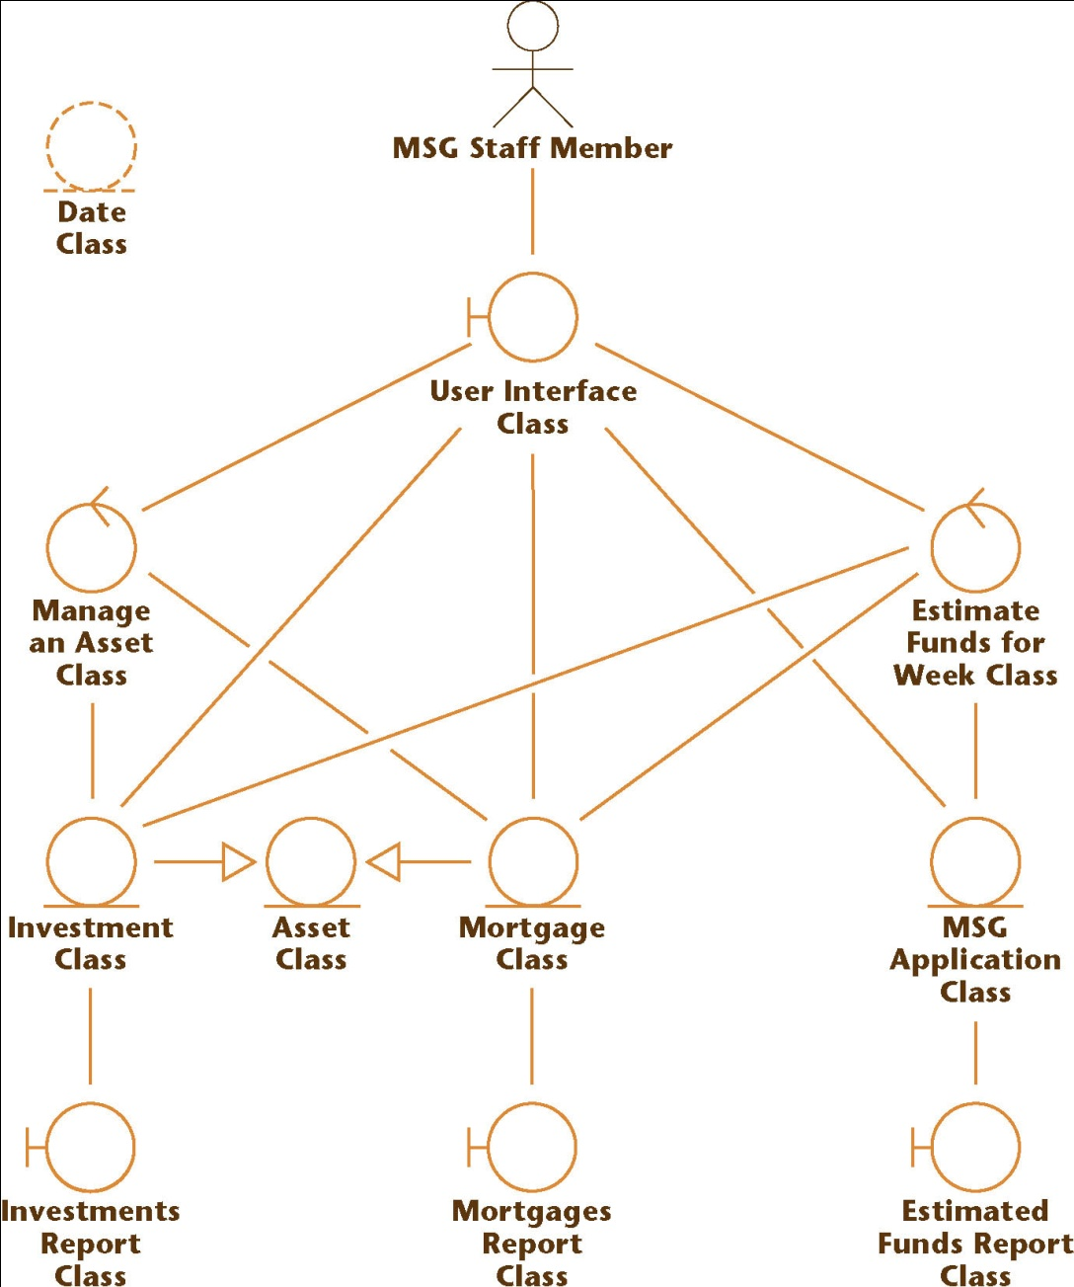
最终类图：MSG基金
Figure 14.14

Slide 4
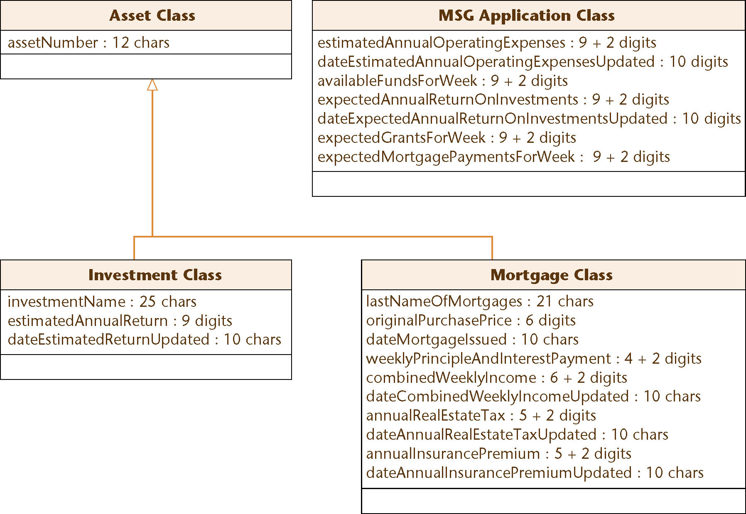
添加属性类图：MSG基金实例
Figure 14.14

Slide 5
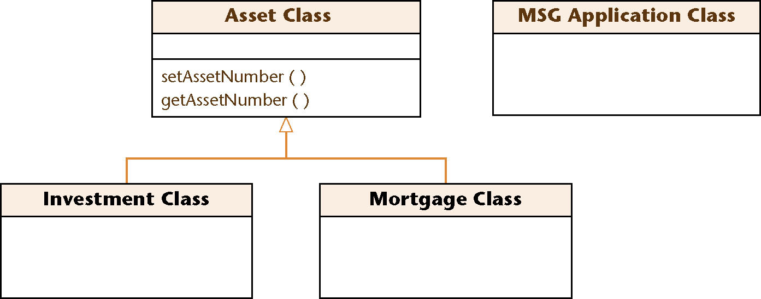
分配方法给合适的类：MSG基金实例
例如: setAssetNumber, getAssetNumber分配给Asset类
Figure 14.15

Slide 6
分配方法给合适的类：MSG基金实例
分配其他的方法同样容易理解
  附录 G 给出了最终的设计

Slide 7
详细设计：MSG基金实例
通过确定每个方法做什么来进行详细设计
用PDL进行详细设计

Slide 8
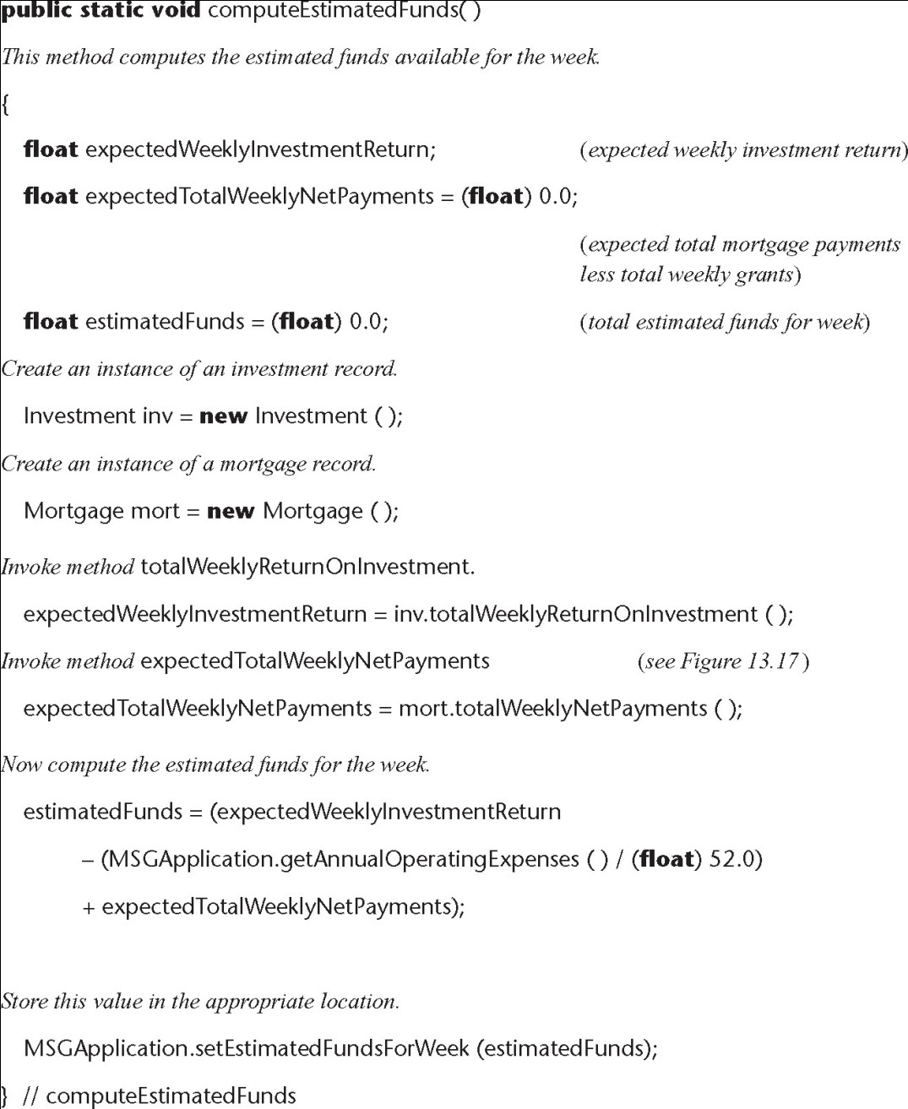
方法 EstimateFundsForWeek::computeEstimatedFunds
Figure 14.16

Slide 9
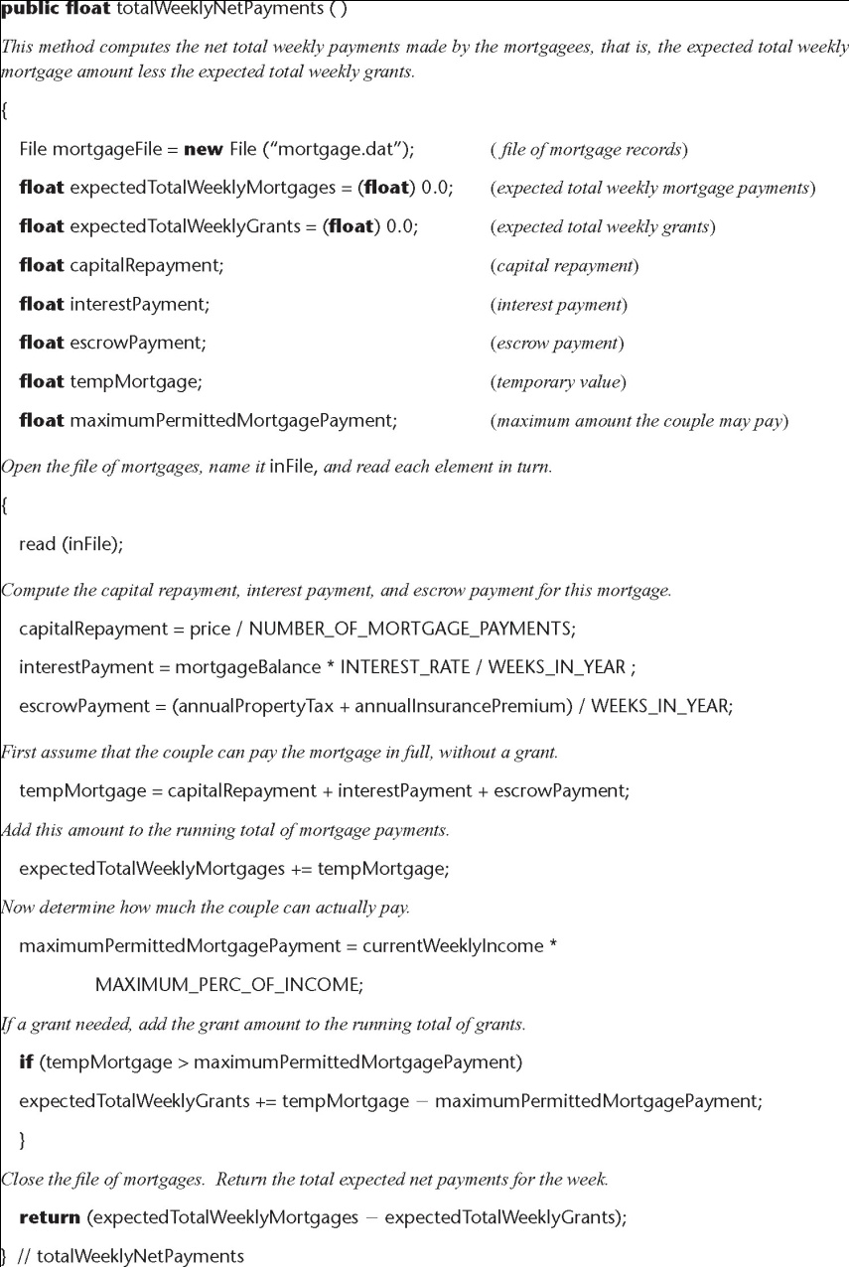
方法 Mortgage::totalWeeklyNetPayments
Figure 14.17

Slide 10
14.9 设计流
设计流： 是分析流的制品，在设计流期间，这些制品经过迭代和递增，直到他们的格式可以被程序员应用。
包括以下的决策:
  工具语言
  重用
  可移植性

Slide 11
设计流
分解大型工作流为相对独立的小工作流的理念应用到设计流中
目标是将即将面临的实现流分成可管理的小块
  子系统
没有必要将MSG基金实例研究分成子系统，该实例太小了

Slide 12
设计流
为什么把工作流分解为子系统？
  实现一些更小的子系统比实现一个大系统容易很多。
  如果要实现的子系统是真正相对独立的，那么可以由编程小组并行地实现，这使得软件整体能够很快交付。

Slide 13
设计流
设计中的折衷办法
  软件产品需要满足功能要求；
  还需要满足非功能要求：可移植性、可靠性、健壮性、可维护性、安全性等；
  一切需要在预算和时间限制内进行。
客户需要对有关折衷办法做出重要确认，并且依靠设计师的经验来做出正确的商业决策。

Slide 14
设计流
软件产品体系结构是重要因素。
如果体系结构未达到最佳标准，则没有办法恢复，体系结构必须立即重新设计。

Slide 15
14.10 测试流：设计
测试设计
  验证规格说明已经完整地体现到设计中
  设计必须是没有逻辑错误

Slide 16
14.11 测试流：MSG基金实例研究
设计的所有方面必须通过设计审查
即使没有找到错误，也可能在实现MSG基金实例研究时再次修改设计

Slide 17
14.12 详细设计的形式化技术
将形式化技术应用于详细设计在三个方面大有帮助：
  正确性证明可用于产品的模块级
  与详细设计一同开发正确性证明，比起不是用正确性证明来，会使设计中出现的错误减少
  如果同一程序员既负责详细设计又负责实现
    那么程序员会十分自信地认为详细设计是正确的
    这样会使代码中出现较少的错误

Slide 18
14.14 实时设计技术
设计实时系统的主要困难
  确保设计满足时间限制
  同步问题
    竞争条件
    死锁

Slide 19
14.14 设计的CASE工具
设计的一个重要方面是测试设计制品是否精确地体现了分析的各个方面
  可用于测试制品，也可用于设计制品，因此我们需要高端CASE工具
高端CASE工具
  围绕数据字典建立
  屏幕和报表生成器
  有时包含管理工具
    估算
    计划

Slide 20
设计的CASE工具
例如面向对象设计工具
  商业工具
    Software through Pictures
    IBM Rational Rose
    Together
  开源工具
    ArgoUML

Slide 21
14.15 设计的度量
各种度量可用于描述设计的各个方面
  内聚
  耦合
  错误统计
秩复杂度问题

Slide 22
14.16 设计流面临的挑战
设计小组不要做的太多
  详细设计不要编写代码
设计组不要做的太少
  设计小组制作完整的详细设计是非常重要的

